Slide 1
מערכת שידורים לאומית

Slide 2
מבוא למקצוע
מלונאות, בישול, אפיה
תלמידי המגמה, כתה י'
שם המורה: מרדכי (מוטי) זגרון

Slide 3
מה נלמד היום
לשיעור שני חלקים עיקריים
חלק ראשון – מבוא כללי:
עוסק התוכנית הלימודים וההסמכות במקצוע.
חלק שני – מבוא למקצוע המלונאות:
עוסק במה זה אירוח והסעדה ואיך כל זה התחיל.
קצת פרוצדורה
קצת היסטוריה

Slide 5
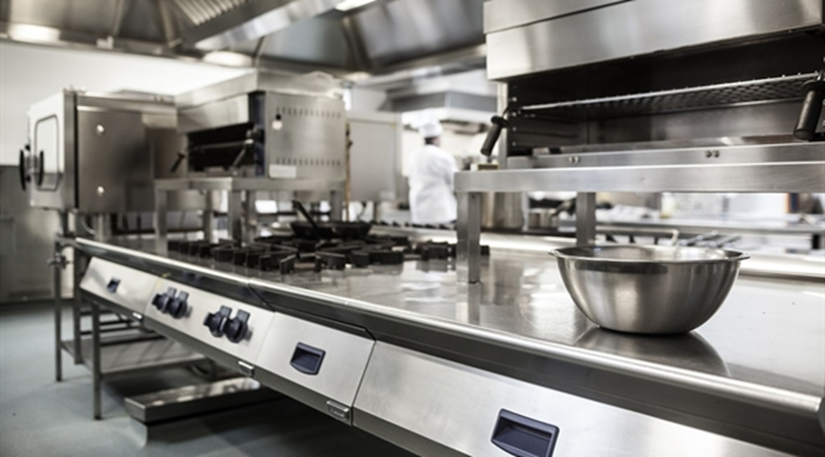
מה נלמד היום
חלק ראשון – מבוא כללי
מבנה תוכנית הלימודים.
הסמכה.
היקיף הלימודים.

Slide 6
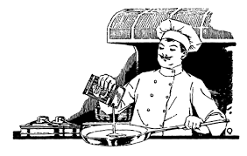
מבוא
מבנה תוכנית הלימודים

Slide 7
מבנה תוכנית הלימודים
לימודי המקצוע מורכבים משני נושאים מרכזים:
מקצוע המוביל – החלק העיוני: תזונה ותורת המקצוע בכיתה.
התמחות – החלק המעשי: בישול או אפיה במטבח לימודי .
משך הלימודים הינו שלוש שנים תוך שילוב לימודים עיוניים ומעשיים.
בכיתה יא' ו יב' משולבים הלימודים בהתנסות במטבח מבשל.

Slide 8
מבוא
הסמכה

Slide 9
הסמכה
עם מה אני יוצא בסוף הלימודים
פורמלי:
מ3 עד 10 יחידות בגרות (5 בתזונה ו 5 בהתמחות).
תעודת הסמכה בבישול או אפיה בהתאם להתמחות.
אפשרות ללימודי המשך בתחום (עמידה בתנאי סף).
מעשי:
הכשרה מעשית בתחום ההתמחות.
ידע בתחום התזונה.
התנסות מקצועית "בשטח".

Slide 10
מבוא
היקף הלימודים

Slide 11
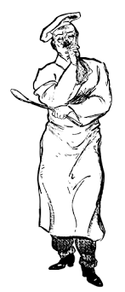
היקיף הלימודים
הלימודים מתפרסים על שלוש שנים- מכיתה י' עד יב'.
בכל שנה לומדים במשולב את החלק המעשי (בישול או אפיה) ואת החלק העיוני (תורת המקצוע ותזונה).
בכיתה יא' ו יב' משולבת התנסות בבית מלון או מטבח מקצועי אחר, כחלק תוכנית הלימודים.

Slide 12
סיכום חלק ראשון
התנסות
תזונה
התמחות
(בישול או אפיה)
תעודת הסמכה
עד 10 יחידות בגרות
מקצוע לחיים
תעודת בגרות, שרות צבאי משמעותי,
השתלבות בשוק העבודה

Slide 13
מה נלמד היום
לשיעור שני חלקים עיקריים
חלק ראשון – מבוא כללי:
עוסק התוכנית הלימודים וההסמכות במקצוע.
חלק שני – מבוא למקצוע המלונאות:
עוסק במה זה אירוח והסעדה ואיך כל זה התחיל.
קצת פרוצדורה
קצת היסטוריה

Slide 14
מה נלמד היום
חלק שני – מבוא למקצוע מלונאות
התפתחות תרבות האירוח.
התפתחות תרבות ההסעדה.

Slide 15
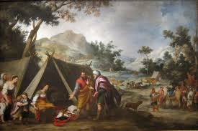
מבוא
התפתחות תרבות האירוח

Slide 16
התפתחות תרבות האירוח
וַיֵּרָא אֵלָיו ה' בְּאֵלֹנֵי מַמְרֵא וְהוּא ישֵׁב פֶּתַח הָאֹהֶל כְּחֹם הַיּוֹם.
וַיִּשָּׂא עֵינָיו וַיַּרְא וְהִנֵּה שְׁלשָׁה אֲנָשִׁים נִצָּבִים עָלָיו וַיַּרְא וַיָּרָץ לִקְרָאתָם מִפֶּתַח הָאֹהֶל וַיִּשְׁתַּחוּ אָרְצָה.
וַיֹּאמַר אֲדֹנָי אִם נָא מָצָאתִי חֵן בְּעֵינֶיךָ אַל נָא תַעֲבֹר מֵעַל עַבְדֶּךָ.
(בראשית, י"ח, א - ג).
אברהם אבינו המארח הקדמון,
יושב בפתח האוהל ומזמין את האורחים פנימה.

Slide 17
התפתחות תרבות האירוח
האירוח במסורות השונות
אברהם אבינו אשר רץ ויצא מהאוהל כדי לגרום לשלושה מלאכים, על פי המדרש להתארח. הם אכן נכנסו ואברהם ובני ביתו טרחו ועמלו רבות לרווחתם.
בנצרות, הכנסת האורחים היא עיקרון אחד משבעת מעשי החסד. בתוך המילה הוספיטליטיס (hospitalities) חבויה המילה hostis – זר, כך שהכנסת האורחים בנצרות מתקשרת למצוות אהבת הזולת.

Slide 18
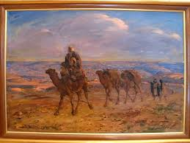
התפתחות תרבות האירוח
האירוח במסורות השונות
באיסלם, הכנסת אורחים היא מנהג חשוב מאוד ומיוחסת לסִידְנַא אִבְּרַהִים.
הערבים הנוודים, שבנדודיהם נאלצו ללכת רבות בשמש המדברית הקופחת, כאשר הגיעו לאוהל או עיר, היו בני המקום מארחים, מכבדים אותם ופורסים עליהם את חסותם לשמירה על ביטחונם.

Slide 19
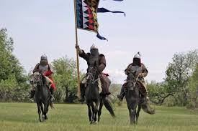
התפתחות תרבות האירוח
האכסניות הראשונות שימשו כתחנות מעבר ושירות לכרכרות הדואר ושליחי השליט.
הנידות למרחקים ארוכים נעשתה בעיקר באמצעות בהמות.
לאחר יום של הובלת משאות ואנשים היו חיבים לטפל בבהמות ולתת להן לנוח.
כך יצא שמנהג הכנסת האורחים התפתח עם השנים לאכסניות אשר סיפקו שירותי לינה, מזון ואף טיפול בבהמות המשא של האורחים.

Slide 20
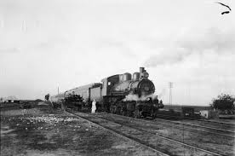
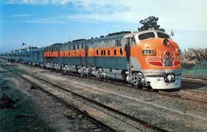
התפתחות תרבות האירוח
המהפכה התעשייתית והתפתחות התחבורה ביבשה ובים, כגון רכבות, כלי רכב ממונעים ואוניות ובהמשך גם כלי טייס, תרמו להתפתחות ענף האירוח.
השיפור ההולך ומתקדם באמצעי התעבורה, יחד עם סלילת הדרכים, קיצרו את משך הנסיעה והקטינו את סכנות הדרך, דבר שהגביר את התנועה ממקום למקום.
כך שכמות הנוסעים עלתה, לא רק שליחים בתפקיד אלא גם חוקרי ארצות, מטיילים ואחרים.

Slide 21
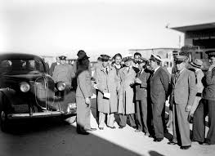
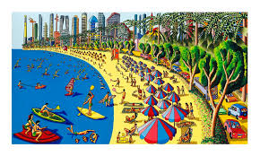
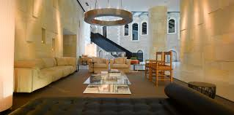
התפתחות תרבות האירוח
כל אלו השפיעו על התפתחות ענף האירוח.
נוצרה דרישה למקומות אירוח מפוארים יותר.
בהתאמה לכך התפתחה הסעדה במקומות האירוח.
האכסניות הקדומות הגישו אוכל עממי בסיסי, כדי לספק צורך לעובר הדרך אשר עצר אצלם. במקרים רבים חלקו המארחים עם האורח את מזונם הפשוט ולא הכינו מזון במיוחד עבורו.

Slide 22
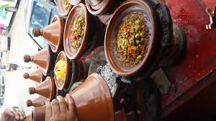
התפתחות תרבות האירוח
בעקבות השינויים, בני אצולה שעברו בדרך חיפשו ואף דרשו את המזון המשובח שאליו היו רגילים באחוזתם.
ענף האכסניות הפך לענף המלונאות, ויחד איתו המזון הצנוע שהגישו עלה מדרגה לענף מסעדנות מגוון ומשובח.

Slide 23
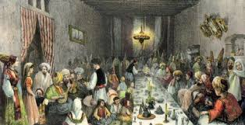
מבוא
התפתחות תרבות ההסעדה

Slide 24
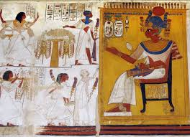
התפתחות תרבות ההסעדה
לפרעה מלך מצרים היה שר אופים ושר משקים, בכך ניתן לראות שחלוקה למחלקות מזון ומשקאות הייתה קיימת עוד בימי מצרים הקדומה. שרים אלו היו דמויות חשובות בבית מלכות פרעה.

Slide 25
התפתחות תרבות ההסעדה
הצורך של בן האדם לאכול הוא צורך קיומי בסיסי, שניתן לספקו באמצעות שימוש בחומרי גלם בסיסיים המצויים בטבע ובצורתם הגולמית. שיטות בסיסיות כמו צלייה, בישול או אפייה הן דרכים לנצל בצורה מיטבית את חומר הגלם ולשפר את טעמו.
היכולת לבצע שיפורים אלו התפתחה קרוב לוודאי עם ביות האש וההבנה כי האדם יכול לשלוט באש ולהשתמש בה לצרכיו השונים, ובהם בישול.

Slide 26
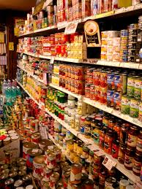
התפתחות תרבות ההסעדה
התפתחות הבישול התקדמה עוד יותר בתהליכים של שילוב חומרי גלם שונים, לשם יצירת תוצרים משובחים וטעימים יותר – הן במטבח הביתי של פשוטי העם אך בעיקר במטבחם של אצילים ורוזנים.
השילוב בין חומרי גלם התפתח מהצורך לשמר את המזון, שכן בימים ההם לא היה מקרר. לכן השתמשו לשם כך בתבלינים וטכניקות נוספות של שימור, תהליכים שיצרו טעמים ומאכלים חדשים ומיוחדים.

Slide 27
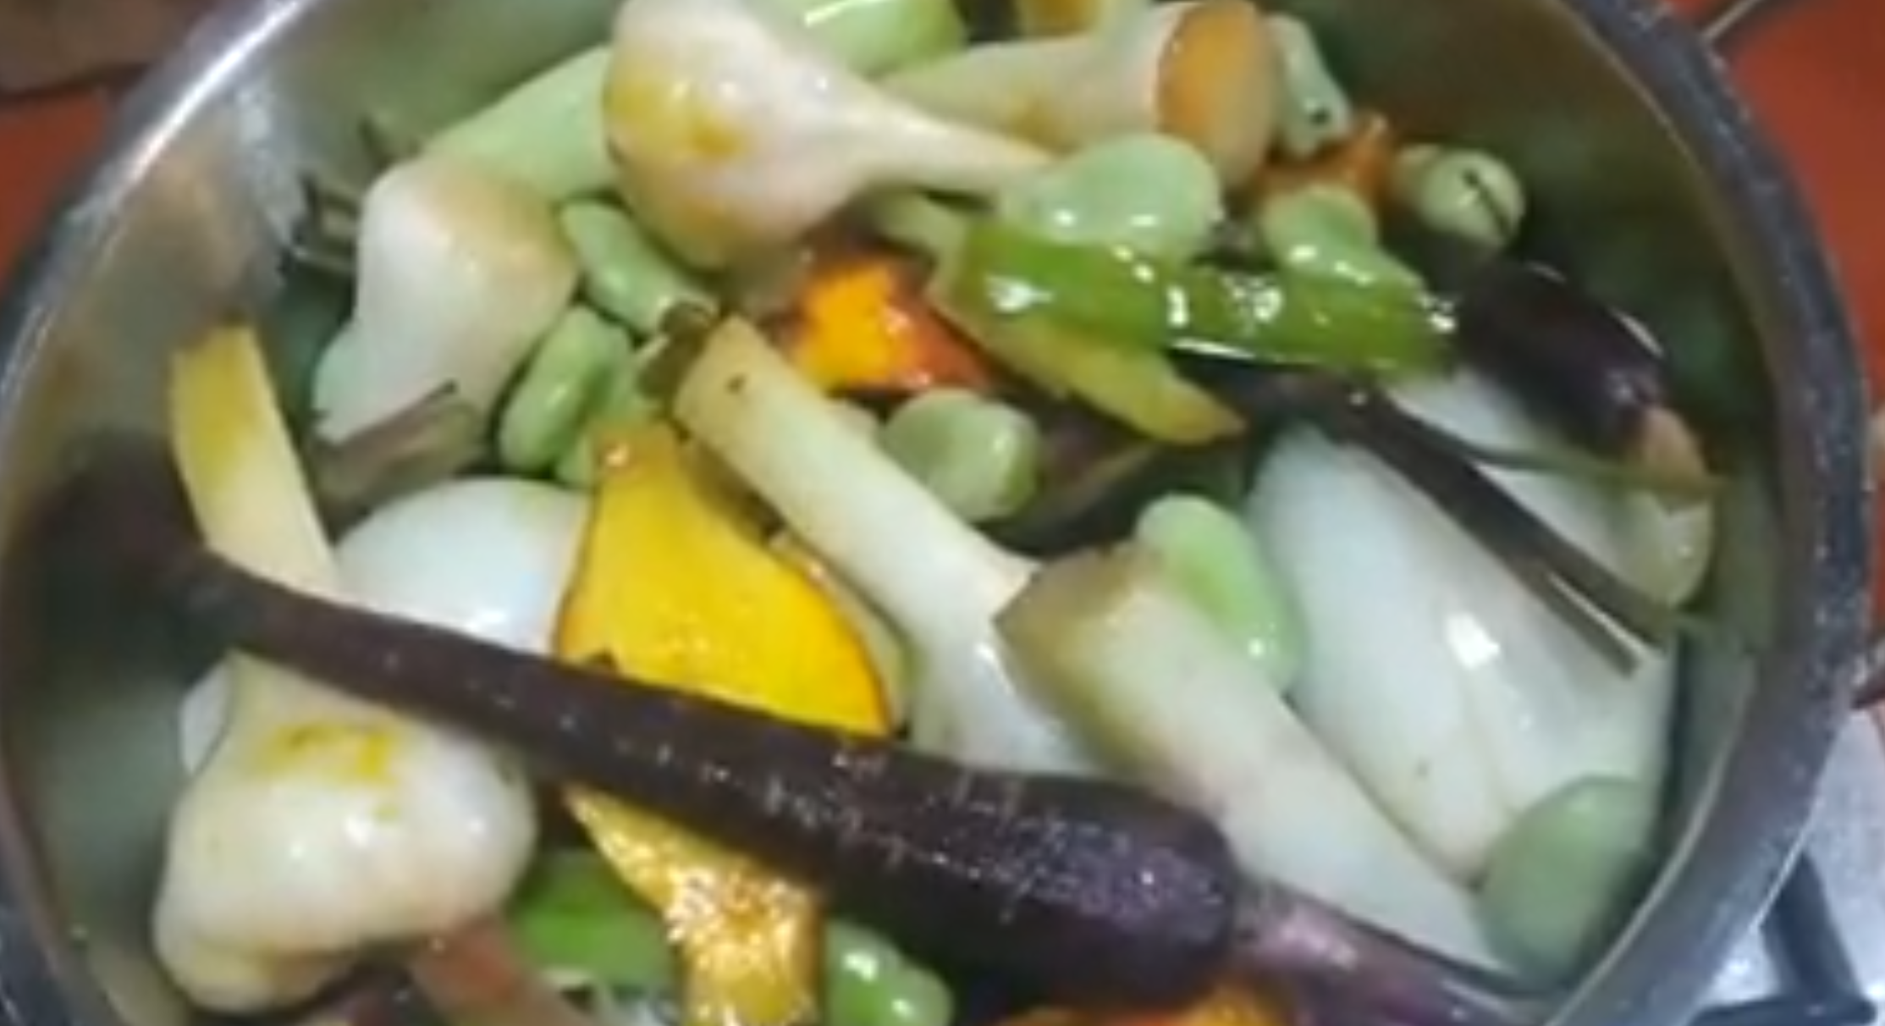
התפתחות תרבות ההסעדה
המטבח המקצועי של ימינו משלב טכנולוגיות חדישות ומתקדמות, לצד שיטות בישול מסורתיות ואפילו עתיקות. לדוגמה, בישול מולקולארי לצד צלייה על אש פתוחה או גריל פחמים.
בישול מולקולארי, סוויד, טיפול תרמי ועוד הם מונחים השאובים מן המטבח המקצועי של ימינו. טכניקות ושיטות בישול מתקדמות המאפשרות להגיע לתוצרים מיוחדים ומדויקים.

Slide 28
התפתחות תרבות ההסעדה
המטבח המודרני
כאשר אנו עוסקים במטבח אנו מבחינים בין כמה אזורי עבודה ואחסון. כל אזור עבודה או אחסון מכיל את הציוד הדרוש לביצוע העבודה בצורה היעילה והמקצועית ביותר, תוך שמירה על בטיחות בעבודה ועל תנאי עבודה ותברואה הולמים.
סוגי המטבחים מותאמים לקהל היעד שאותו עליהם לשרת. למעשה, סוג המטבח והמבנה שלו נגזרים מהמנות המוגשות.
ניתן לחלק את סוגי המטבחים באופן הבא:
במטבח ביתי – יוגש אוכל ביתי המבוסס על תפריט ביתי.
במטבח מסעדה – יוגש מזון המבוסס על תפריט מסעדה, המאפשר בדרך כלל בחירה מרובה.

Slide 29
שיעור מבוא - סיכום
השיעור התחלק לשני חלקים עיקריים
חלק ראשון – מבוא כללי:
עוסק התוכנית הלימודים וההסמכות במקצוע.
הצגנו את תוכנית הלימודים, ההסמכות שתרכשו בסוף התוכנית והמקצוע שתרכשו.
חלק שני – מבוא למקצוע המלונאות:
עוסק במה זה אירוח והסעדה ואיך כל זה התחיל.
החל מאכסניות שנוצרו בעיקר עבור בהמות המשא ושרתו גם את השליחי המלך ועד למלונות יוקרה עם מטבחי גורמה

Slide 30
שימוש ביצירות מוגנות בזכויות יוצרים ואיתור בעלי זכויות
השימוש ביצירות במהלך שידור זה נעשה לפי סעיף 27א לחוק זכות יוצרים, תשס"ח-2007. אם הינך בעל הזכויות באחת היצירות, באפשרותך לבקש מאיתנו לחדול מהשימוש ביצירה, זאת באמצעות פנייה לדוא"ל rights@education.gov.il

